Slide 1
REWEAVE
Sistema de Separación de Fuentes Musicales
Samuel Santiago Falla Alfaro

Slide 2
Agenda
Contexto
Requerimientos Funcionales
Requerimientos No Funcionales
Atributos de Calidad
Ponderación
Drivers Arquitectónicos

Slide 3
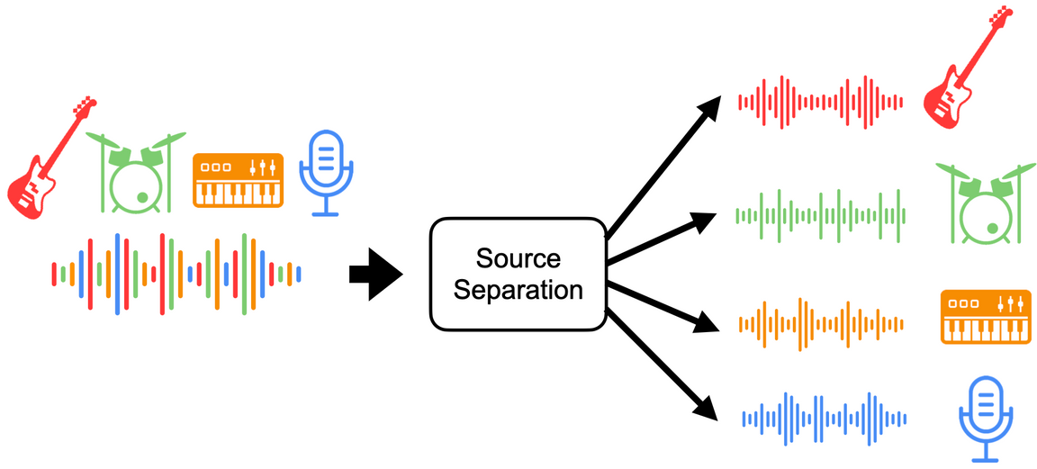


Contexto
Este proyecto consiste en una aplicación que permite a musicos independientes o usuarios aficionados extraer de un archivo de audio musical ya mezclado (por ejemplo, una canción) las pistas que se reconozcan como instrumentos y voz (elementos de la canción), según lo que escoja extraer el usuario. Además, el usuario tendrá la posibilidad de editar con opciones básicas sobre ellas. Su principal objetivo es no depender de conexión a internet. Adquiere un enfoque offiline-first donde se busca desarollar, paralelalemente, un modelo que pueda proporcionar el equilibrio entre portabilidad y calidad de la salida de las pistas extraidas por asistencia de inteligencia artificial.
REWEAVE

Slide 4
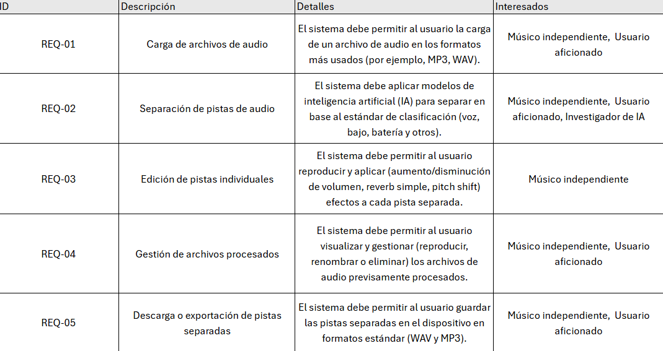
Requerimientos Funcionales

Slide 5
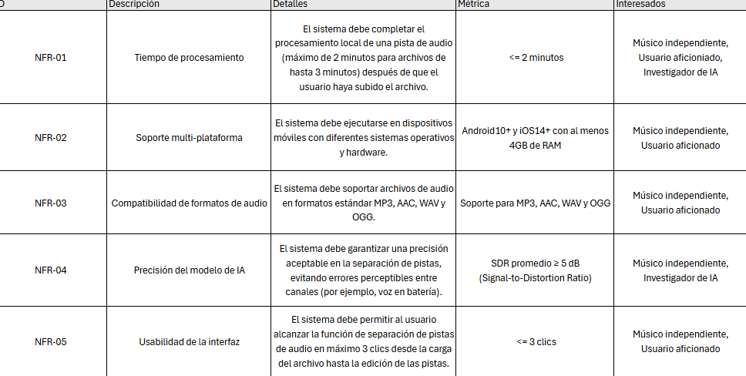
Requerimientos No Funcionales

Slide 6
Atributos de Calidad

Slide 7
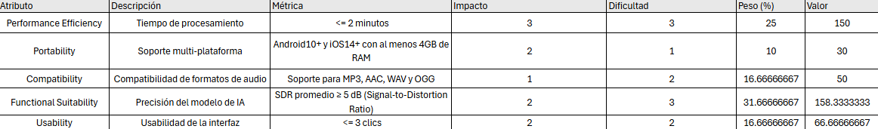
Ponderación

Slide 8
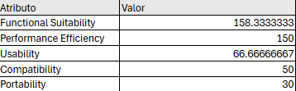
Drivers Arquitectónicos

